Slide 1
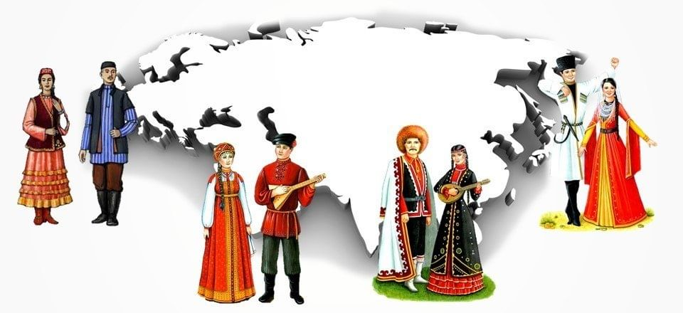
Традиции
и обычаи
народов Урала
Без памяти – нет традиций, без традиций – нет культуры,
Без культуры – нет воспитания, без воспитания – нет духовности,
Без духовности – нет личности, без личности нет народа, как исторической личности.
Волков Геннадий Никандрович - писатель-публицист.
Подготовила воспитатель МДОАУ «Детский сад №60»: Демке К.А.

Slide 2
При работе с детьми в ДОУ мы стараемся научить детей:
- привить чувство гордости и ответственности к культурному прошлому России, Урала и родного города.
-осознанно понимать и принимать историю своего наследия; - расширение первоначальных представлений у детей; - накопление новых знаний о традициях, обычаях народов; - закрепление полученных знаний в процессе образовательной деятельности и воспитание сознательного отношения к национальной культуре; - развитие у детей чувства сопричастности к достижениям земляков в различных областях;
- изучение народных художественных промыслов народов Урала;
-расширение знаний о народном фольклоре.

Slide 3
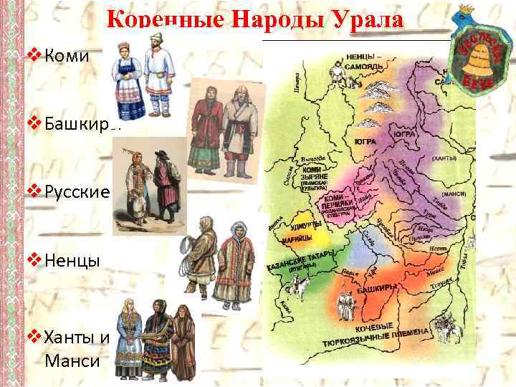

Slide 4
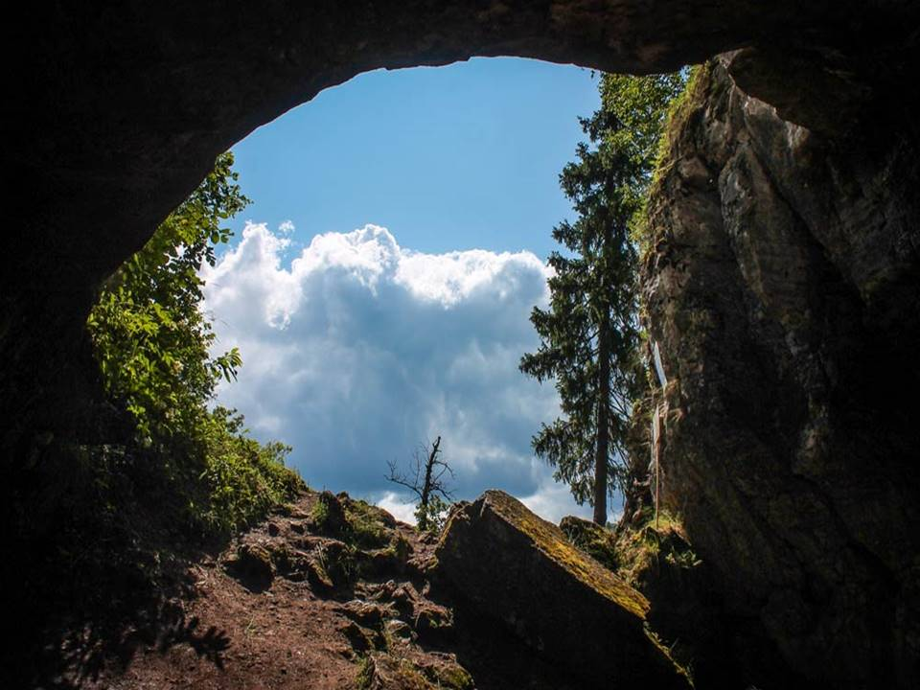
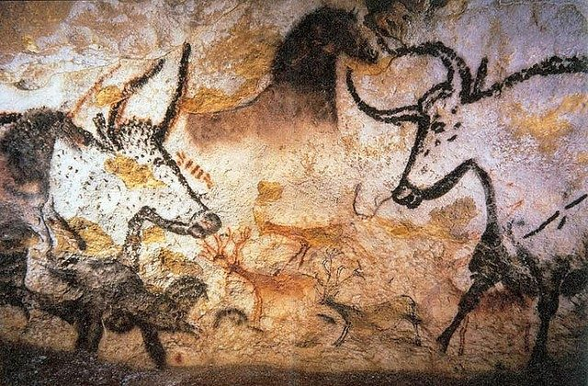
Традиции и народное творчество
коренных народов Урала
В легендах коренных жителей Урала сохранились поверья, что на вершине самой высокой горы есть пещера, наполненная сокровищами — золотом и драгоценными камнями.

Slide 5
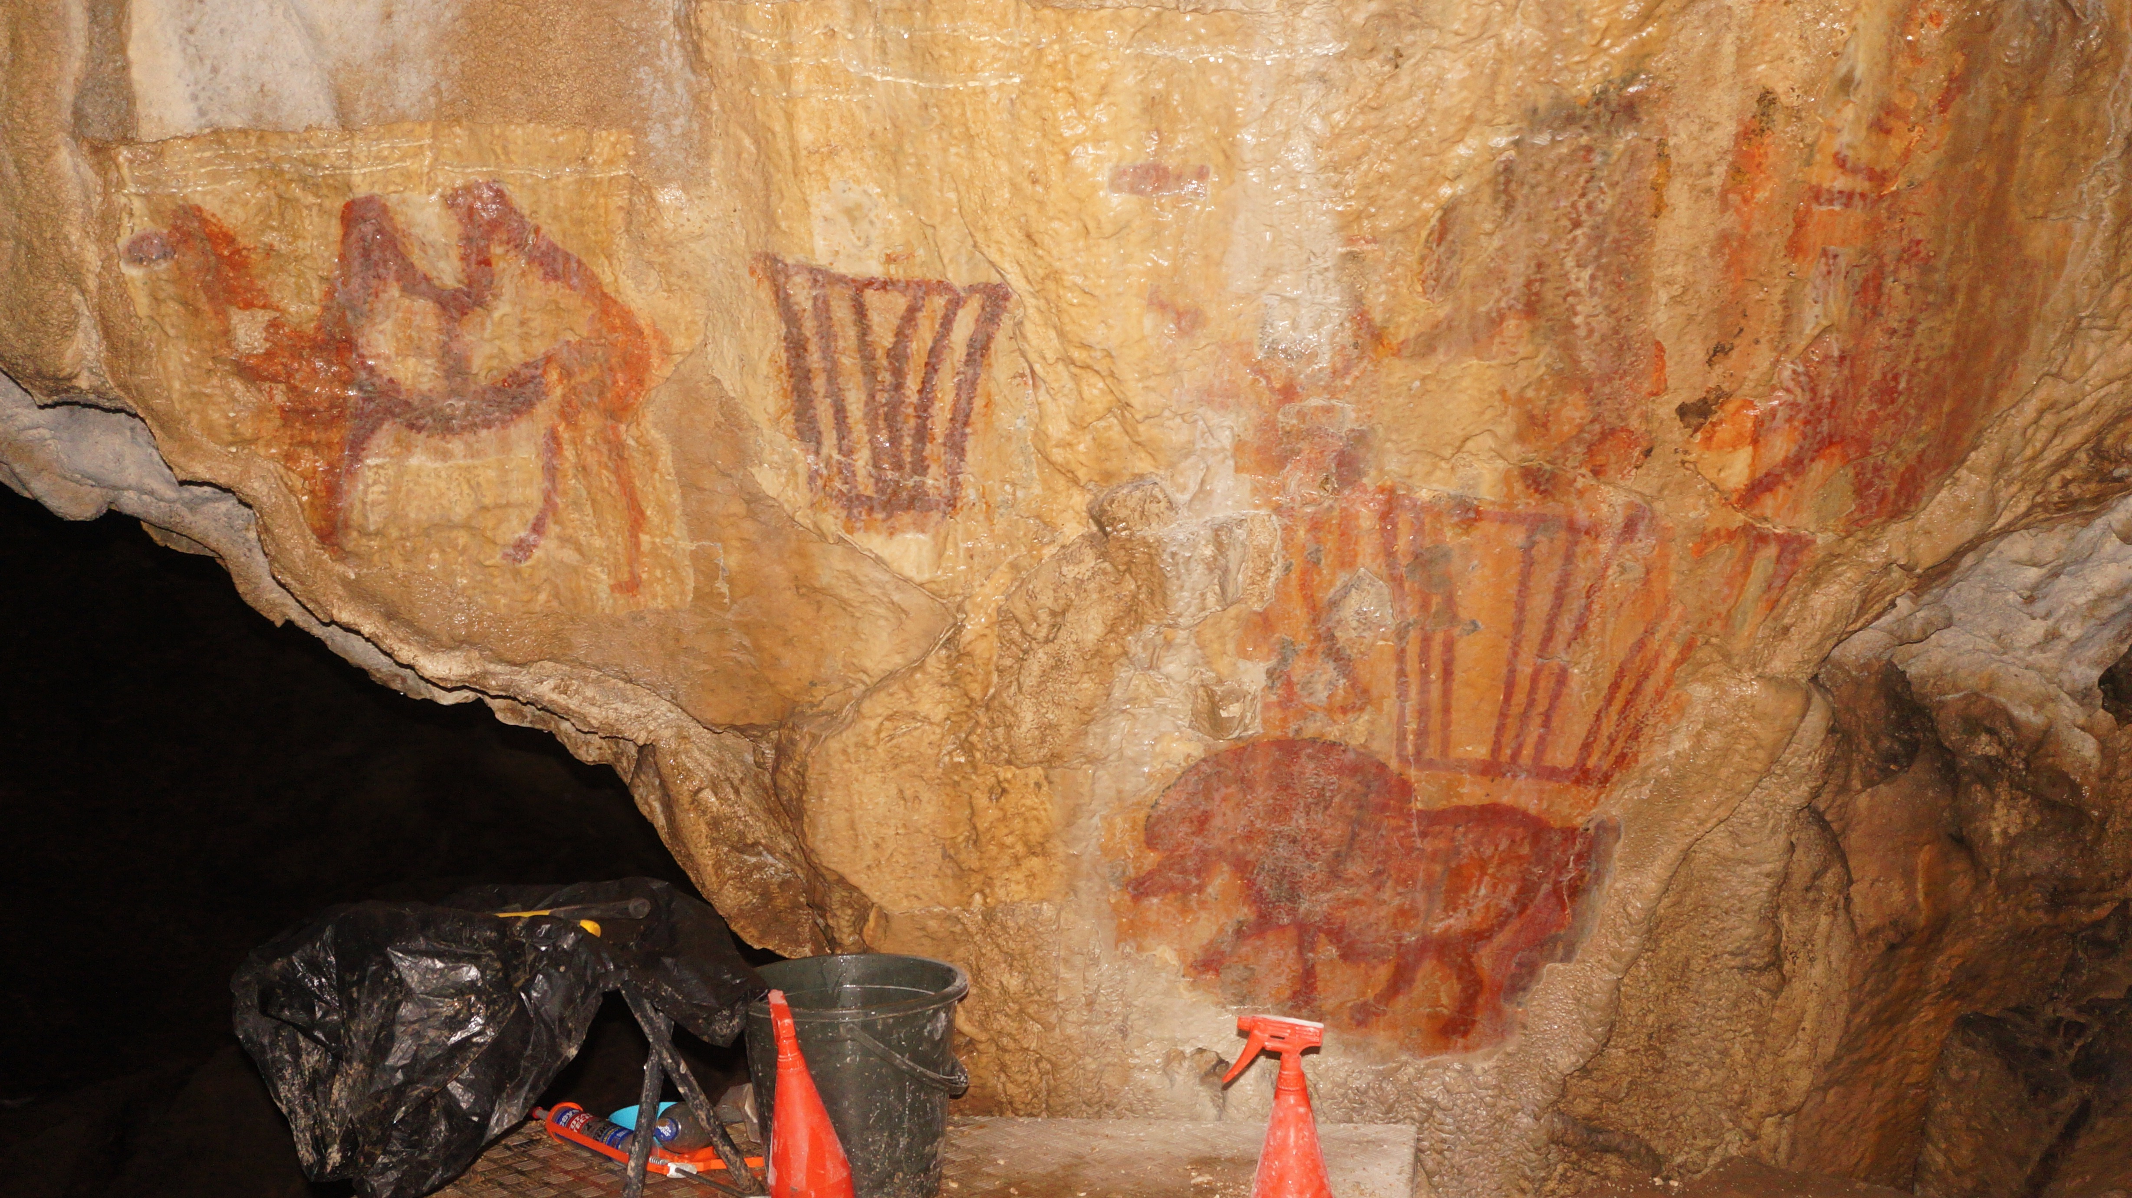
Каповая пещера

Slide 6
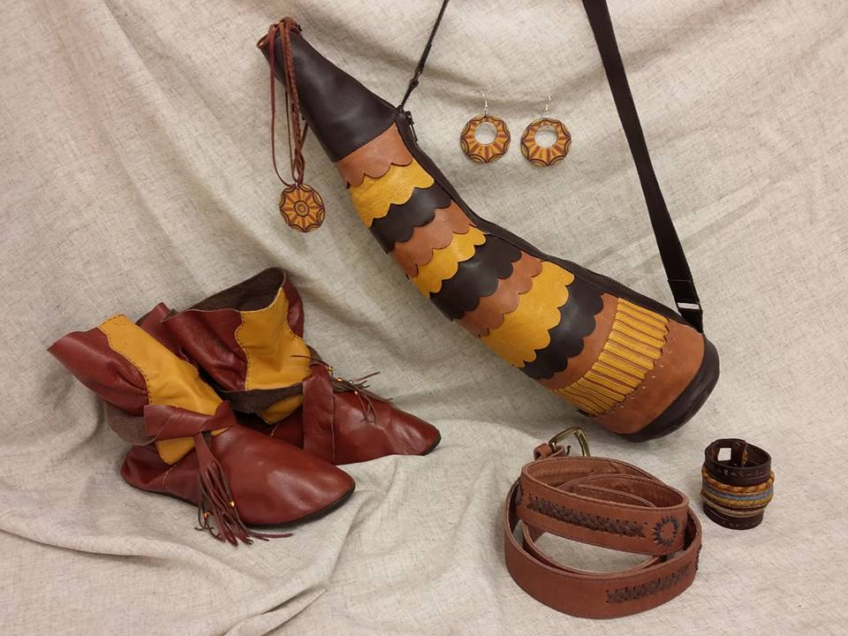

Slide 7
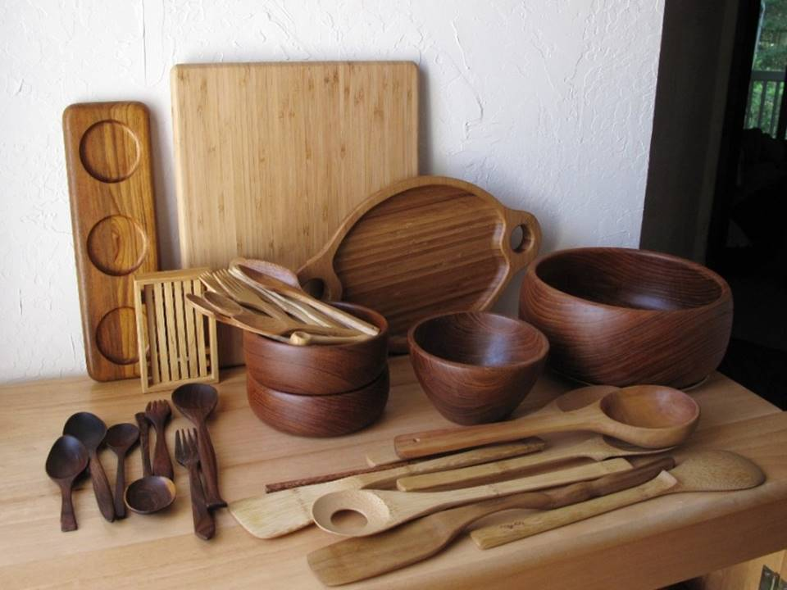

Slide 8
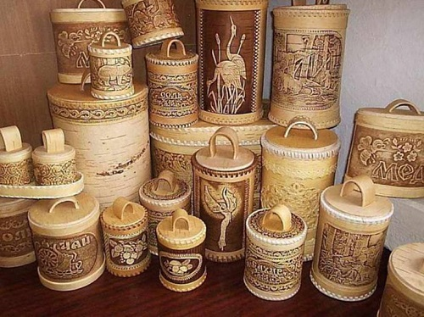

Slide 9
Приобщение детей к национально-культурным традициям
Народные праздники
Загадки
Песни
Сказки
Игры

Slide 10
У каждого народа своя культура, свои традиции и обычаи, народные промыслы, которые складываются годами и передаются от поколения к поколению. В нашем современном мире, где каждый человек живет своей жизнью, коренные народы Урала сохранили свою самобытность, и живут, не меняя образа жизни, сохраняя свои традиции.

Slide 11
СПАСИБО
ЗА
ВНИМАНИЕ!

